Slide 1
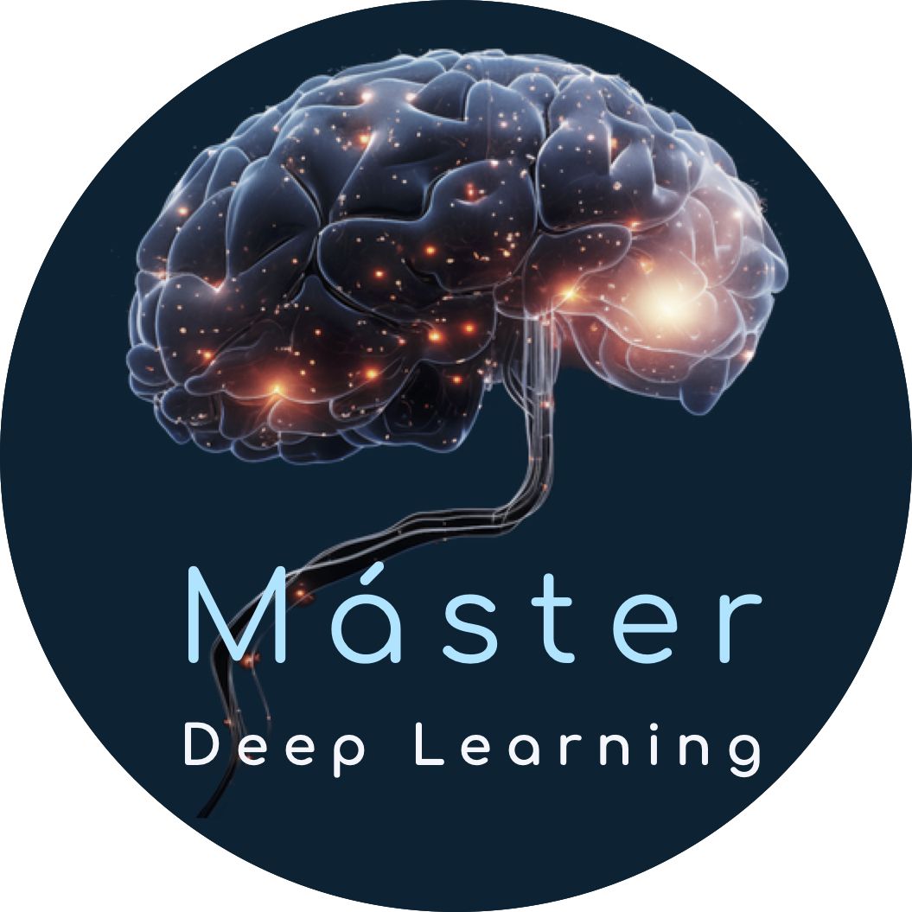


Deep Learning
Attention
Tema 11 - Transformers

Slide 2
Índice
Attention-only Neural Networks
El bloque transformer
Everything together
1
3
5
2
4
Transformers: Breve historia
Codificación posicional

Slide 3
Attention-only Neural Networks

Slide 4
Attention-only Neural Networks
Una red neuronal puede basarse exclusivamente en mecanismos de atención entrenables, ¡excluyendo la red recurrente por completo!
Output
SDPA_3
SDPA_2
SDPA_1
Input

Slide 5
2. Breve historia

Slide 6
Problema recurrencia
Una red recurrente es ITERATIVA
La atencion surge para dar respuesta al coste computacional (en tiempo) a las redes recurrentes. Atention is all you need (Vaswani et al 2017) plantea por primera vez una red sin recurrencia.
Una red de atención es PARALELA

Slide 7
3. El bloque transformer

Slide 8
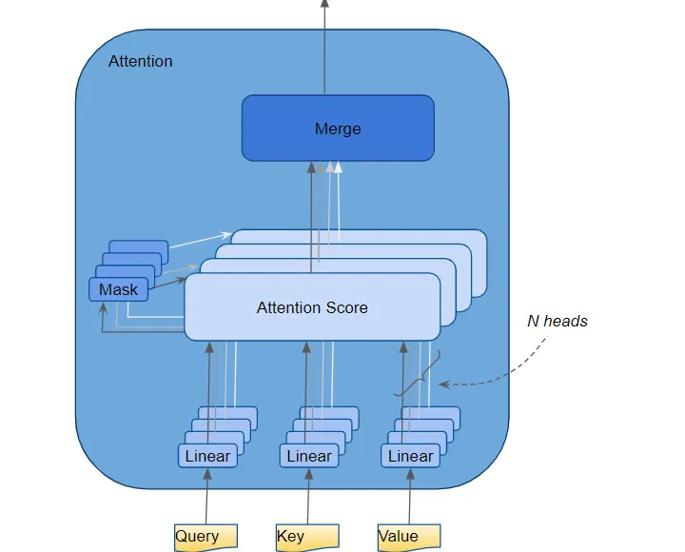
Multi-headed Scaled Dot Product Attention
Uso de varios cómputos paralelos de atención más pequeños.
https://towardsdatascience.com/transformers-explained-visually-part-3-multi-head-attention-deep-dive-1c1ff1024853

Slide 9
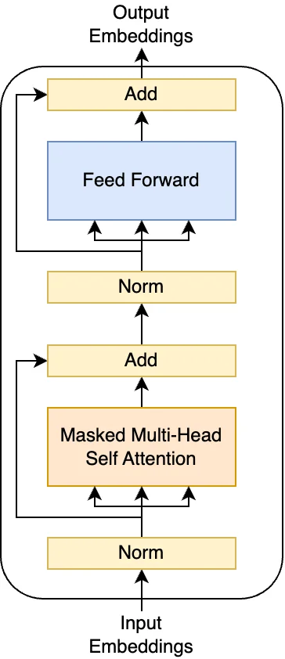
The vanilla transformer block
Algoritmo:
Normalizar(x)
x_att = mhsa(x,x,x)
x = Normalizar(x + x_att)
x_ffw = lineal(x)
x = x + x_ffw
https://rohitbandaru.github.io/blog/Transformer-Design-Guide-Pt1/

Slide 10
4. Codificación posicional

Slide 11
Posiciones
Varios tipos:
Fixed embeddings
Learnable embeddings
RoPE
El transformer no tiene conocimiento de la posición de cada elemento (si no se le indica)
Variables + Posicion → Entrada del transformer

Slide 12
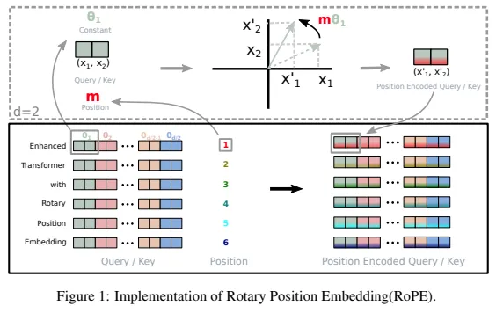
Rotary Positional Embeddings

Slide 13
5. Transformer completo: Aplicación a visión

Slide 14
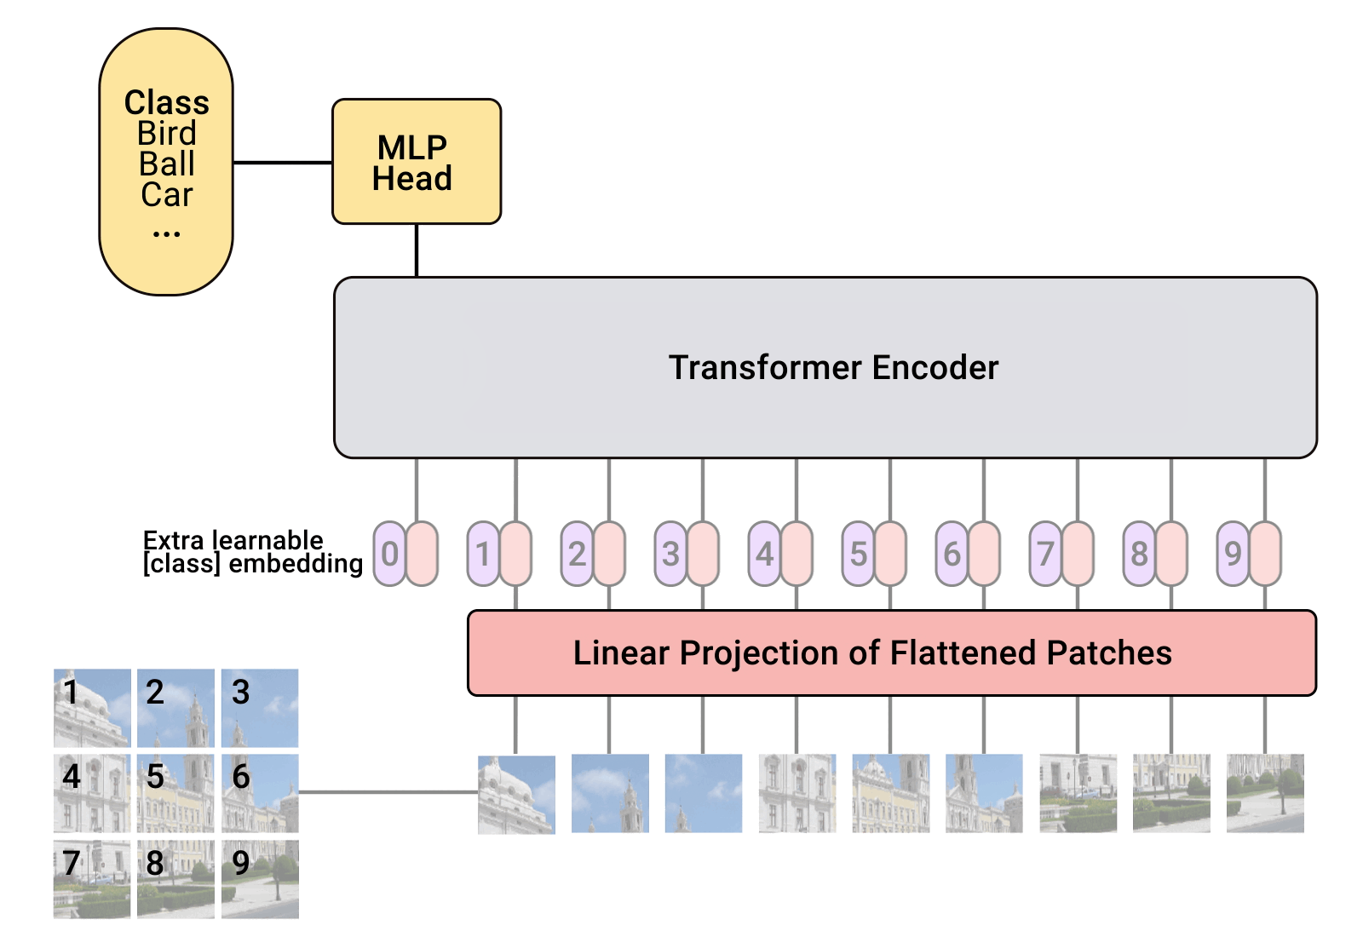
ViT
Más información de Callbacks en su Documentación Oficial!

Slide 15
Deep Learning
Attention
Tema 11 - Transformers

